Slide 1
Продовження
Тема 4. Методика розвитку кількісних уявлень у дошкільників у період рахункової діяльності (з 5-го року життя)
Програмові завдання та методика їх реалізації
5. Показати абстрактність числа (незалежність від якісних ознак предметів і просторового розташування множини):
а) незалежність числа від розмірів предметів;
б) незалежність числа від відстані між предметами;
в) незалежність числа від форми розташування предметів;
г) незалежність числа від напрямку кількісного рахунку.
6.Познайомити з порядковим рахунком.
7.Познайомити зі зворотним рахунком.
8.Познайомити із цифрами.

Slide 2
Методика формування розуміння абстрактності числа (завдання 5)
Незалежність числа від розміру предметів
Наочний матеріал: Однакові предмети двох контрастних розмірів, розташовані так, щоб не прослідковувалося прикладення і дійсно здавалося, що одних предметів більше, ніж інших.

Slide 5
4 < 5 5 > 4

Slide 6
Завдання студентам: Напишіть самостійно схему діалогу.
Схема:
Що це?
Чим відрізняються?
Чого здається більше?
Чого здається менше?
Як довідатися точно?
Порахуйте!
Яке число більше?
Яке число менше?
Виходить, чого більше?
Чого менше?
Чому ми помилилися спочатку?
Як, не лічачи, перевірити?

Slide 7
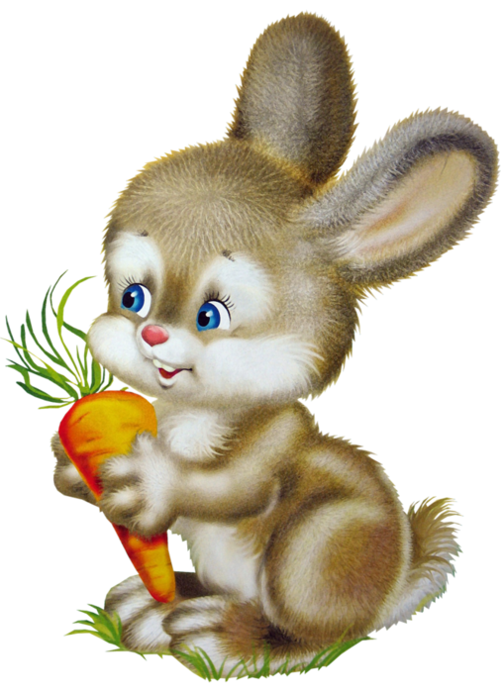
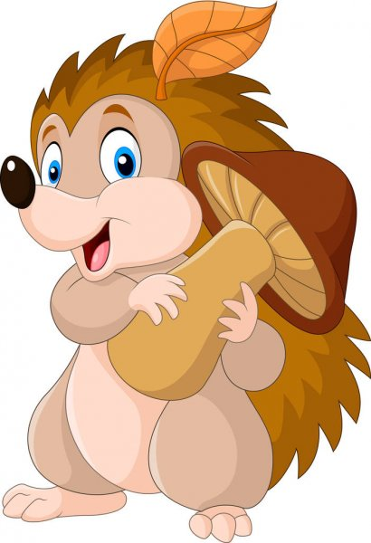
Незалежність числа від відстані між предметами
Наочний матеріал: Дві групи предметів однакових по величині, розташованих на різній відстані («далеко — близько») .

Slide 8
Незалежність числа від форми розташування предметів
Наочний матеріал: Дві групи предметів, однакових по величині, розташованих по різному (у ряд, по колу й ін.). Наприклад, на малюнку можна вибрати дві групи геометричних фігур.

Slide 9
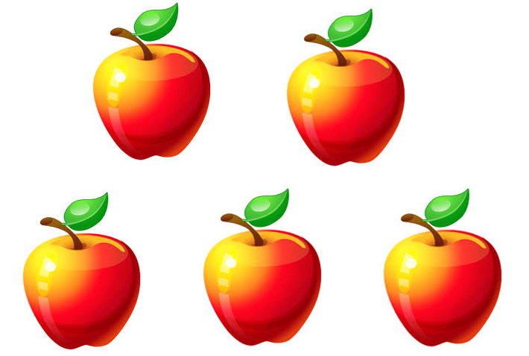

Slide 10
Методика ознайомлення з порядковим рахунком (завдання 6)

Slide 11
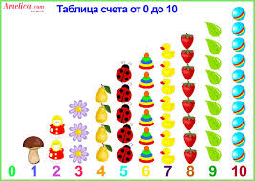
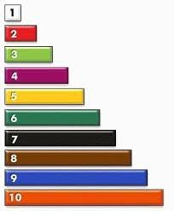
Методика ознайомлення зі зворотним рахунком (завдання 7)
Спочатку розглядаємо множини з п'яти елементів. Просимо назвати кількість, забираючи один елемент. Зворотний рахунок у межах десяти даємо з використанням рахункової драбинки. Потім учимо називати числівники в прямому й зворотному порядку без наочності.

Slide 12
Фрагмент:
Програмне завдання: познайомити зі зворотним рахунком у межах п'яти.
Наочний матеріал: п'ять жовтих кленових листків. Хід:
Що це?
Це листи якого дерева?
Якого вони кольору?
Чому вони жовті?
Що ще відбувається з листами восени?
Скільки листів?
Наше листя буде падати, а ви говоріть хором, скільки залишилося.

Slide 17
Варіанти питань і завдань на закріплення й ускладнення
Порахуй від одного до десяти!
Порахуй від десяти до одного!
Порахуй прямим рахунком!
Порахуй зворотним рахунком!
Що ми робимо, лічачи від одного до десяти? (Додаємо по одиниці.)
Що ми робимо, лічачи від десяти до одного? (Віднімаємо по одиниці.)
Назви наступне число!
Назви попереднє число!
Назви сусідів числа 7.

Slide 18
Методика ознайомлення із цифрами (завдання 8)
Особливості наочного матеріалу: Будь-які множини, числові й цифрові картки.
Методика навчання: необхідно навчити дітей розрізняти поняття:
кількість (властивість конкретної множини, що відображає, скільки в ній елементів);
число (абстрактне математичне поняття, що характеризує загальну властивість кінцевих рівносильних множин);
цифра (знак для запису чисел).
Схема роботи з кожною цифрою
1. Повторення попередньої цифри.
2. Розглядання множини з потрібною кількістю елементів.
3. Розглядання цифри.
4. Обговорення на що схожа цифра.
5. Малювання цифри пальцем у повітрі.
6. Пошук картки з потрібною цифрою.
7. Використання цифрових карток для відповідей на запитання.

Slide 19
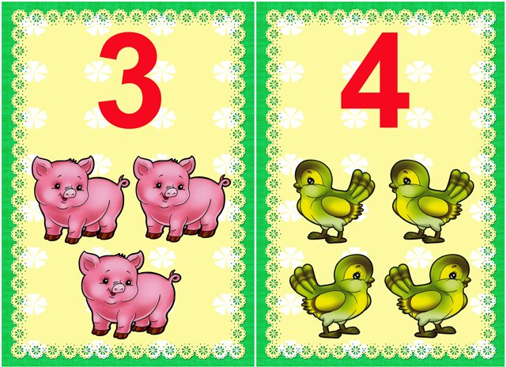
1. Повторення попередньої цифри.

Slide 21
2. Розглядання множини з потрібною кількістю елементів.

Slide 22
3. Розглядання цифри.

Slide 23
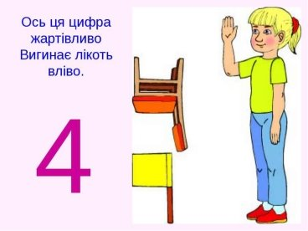
4. Обговорення на що схожа цифра.

Slide 24
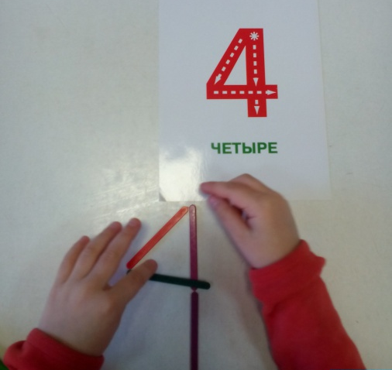
5. Малювання цифри пальцем у повітрі
6. Пошук картки з потрібною цифрою (викладання з паличок чи шнурівки)

Slide 25
7. Використання цифрових карток для відповідей на запитання.
Варіанти завдань
Покажіть цифрою, скільки предметів на столі.
Покажіть цифру, яка позначає число 2.
Відрахуйте стільки предметів: [ 4 ]
Покажіть цифру, яка позначає число 3.
Покажіть цифрою, на скільки три менше чотирьох.
Я назву число, а ви відрахуйте на стільки [ 1 ] кругів більше. Три.
Присядьте стільки [ 4] разів.

Slide 26
